Slide 1
5 - MA`RUZA
Mavzu : TANDALASH. PILTALAB TANDALASH

Slide 2
Reja:
1. Jarayondan maqsad va uning moxiyati.
2. Tandalash usullari
3. Tandalash texnologiyasi.
4. Piltalab tandalash. Jarayonining moxiyati
5. Piltalab tandalash texnologiyasi

Slide 3
Tandalash jarayonidan maqsad- ma`lum sondagi tanda iplarni kerakli uzunlikda tanda eki to’quv g’altagiga o’rash.
Tandalash jarayonida tandani shakllanishi boshlanadi va unga quyidagi talablar qo’yiladi:
- taranglik bir xil va bir tekisda bo’lishi kerak;
- ipning sifati buzilmasligi lozim;
- olingan o’rama yuzasi tekis, silindrsimon bo’lishi kerak;
- olingan o’ramdagi ip uzunligi aniq belgilangan miqdorda bo’lishi kerak.

Slide 4
Tandalash jarayoni juda ma`suliyatli va muxim jarayon xisoblanib, bu jarayonda yo’l ko’yilgan nuqson va kamchiliklarni keyingi jarayonda yo’qotib bo’lmaydi. Jrayon davomida iplarning tarangligi, o’rama zichligi va shakli xar xil bo’lmasligini ta`minlash va uni oldini olish kerak.

Slide 5
Tandalashning quyidagi usullari mavjud:
1. Guruxlab tandalash
2. Piltalab tandalash.
3. Sektsiyalab tandalash.
4. Libitlab tandalash (xon-atlas ishlab chikarishda qullaniladi)
5. To’liq tandalash.
6. Guruxlab tandalash.

Slide 6
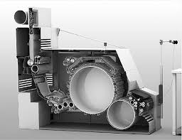
Tandalash romlari 2 xil bo’lib, 1-si aylanma, 2-si qo’zg’almas o’ramlar uchun mo’ljallangan. Tandalash romini turiga qarab tandalash uzlukli va uzluksiz turlarga bo’linadi.
Uzluksiz tandalash turida tandalash romiga 2-ta babina urnatilib, 1-babinadagi ipni oxiri 2- babinadagi ipni uchiga bog’lanib ko’yiladi.
1-5 rasm.

Slide 7
Uzluksiz tandalash turida asosan SHM-432 romidan foydalanib, unda 432 ishchi va 432 zaxira babina urnatiladi.
Bu turni afzalligi jarayonni tuxtatmasdan uzlusiz davom etishidadir.
Kamchiligi:
1. Ip bir babinadan ikkinchi babinaga utayotganda uni tarangligi keskin o’zgarib bu xol ba`zan iplarni uzilishiga olib keladi.
2. Babinalarning diametrlari xar xil bo’lganligi uchun iplarning tarangligi xam xar xil bo’ladi.
3. Rom katta joy egallaydi.

Slide 8
Uzlukli tandalash turi.
Bu usulda tandalash romidagi babinalardagi iplar tugaganda mashina to’xtatiladi va ishchi babinalar zaxira babinalarga almashtiriladi.
1. Stoyki
2. Babina tutgich.
3. Zaxira babina
4. Ishchi babina.

Slide 9
Uzlukli tandalash usulida SH-608, SH-612, SH-616-2 markali tandalash romlardan foydalaniladi.
Afzalligi:
1. Ip tarangligi doimiy bo’ladi.
2. Rom ulchamlari ancha kichik.
3. Uzluklarni bartaraf etishga kam vakt sarflanadi.
4. Olingan o’ramaning sifati ancha yuqori bo’ladi.

Slide 10
Kamchiligi:
1. Babinalarni almashtirishga ko’p vaqt sarflanadi
2. Babinalarda qoldik iplar qoladi.
3. Uzlukli tandalash usulida babinalardagi iplarning uzunligi bir xilda bo’lishligi talab etiladi, yo’qsa chiqindi kupayishiga olib keladi.

Slide 11
Piltalab tandalash usulida belgilangan piltalar soni navbati bilan tandalash barabaniga o’raladi. O’ralgan ip uzunligi to’quv g’altagidagi ip uzunligiga teng bo’lishi kerak, So’ngra barcha piltalar bir vaktni o’zida tandalash barabanidan to’quv g’altagiga qayta o’raladi.
Quyidagi xollarda piltalab tandalash usuli qo’llaniladi:
1. Ipak va shoyi matolarni to’qishda (tanda iplari soni ko’p).
2. Jun matolar to’qishda, kichik guruxli tanda g’altaklarini qayta ishlashda.
3. Ko’p rangli va murakkab raportli tanda ishlarini tayyorlashda.

Slide 12
Piltalab tandalash ikkita jarayondan iborat bo’ladi. Birinchisi piltalarni barabanga o’rash bo’lsa, ikkinchisi esa barabandan piltalarni to’quv g’altagiga qayta o’rashdir. Quyida piltalab tandalash mashinasining texnologik sxemasi keltirilgan:
Piltalab tandalash mashinasi : USK Xakkoba elekiron boshqarishga ega. Bunda tandalash romi, baxoli va supportli tig’lari qo’zg’almas, barabani pilta o’ralganda qo’zgaladi. Barabandan pilta iplarini to’quv g’altagiga o’rash vaqtida, baraban orqa tomonga aylanadi, to’quv g’altak o’z o’rnida qoladi.

Slide 13
Piltalab tandalash mashinasi ZA Bennengerda to’quv g’altagi qo’zg’almas konussimon barabanga nisbatan xarakatda bo’ladi. Bu mashinalarning afzalligi valigining gardishi diametri katta, 800-1000 mm gacha bo’ladi, tezligi esa yuqori-800 m/min. Lekin piltalar uzunligi partiyalab tandalangan iplarning uzunligiga nisbatan kam. Bu tipdagi mashinalarda tandalash ramasi aylanuvchan bo’lib bir tomonida ishchi bobinalar o’rnatilsa, ikkinchi tomoniga zaxira bobinalar o’rnatiladi. Bu esa mashinalarning ish unumdorligini oshiradi.

Slide 14
Partiyalab tandalashda bobina ramasi 608-616 o’ringa ega bo’lsa, Xakkoba va Bennengerda 800 tagacha o’rin mavjud.
1- babina 9,14-yo’naltiruvchi val
2-tandalash ramasi 10-tanda g’altagi
3-taranglik moslamasi 11-support stoli
4-ilmoq 12-xarakatlanuvchi vint
5-yo’naltiruvchi val 13-yo’naltirgich
6-tig’ 15-to’quv navoyi
7-support tig’i 16-chirmash dastgoxi
8-o’lchov vali

Slide 15
Tandalash romiga o’rnatilgan 1- babinadan ip chuvalab chiqib
3-taranglik moslamasidan, 4- ilmok, 5- yunaltiruvchi val, 6- baxoli tig’ tishlari orasidan, 7-support tig’i, 9- yo’naltiruvchi va 8- o’lchov vallaridan o’tib ,10- tanda g’altagiga o’raladi. Yo’naltiruvchi val, baxoli va support tig’lar, o’lchov vali xisoblagich bilan birgalikda 11- support stoliga maxkamlangan (urnatilgan). Piltalarni o’rashda support stoliga maxkamlangan xamma detallar bilan birgalikda 12- xarakatlanuvchi vint bilan birgalikda 13- yunaltirgich o’qi bo’yicha xarakatlanadi. Barabanga o’ralgan piltalar 16- chirmash dastgoxida o’rnatilgan
15- to’quv g’altagiga 14- yo’naltirgich yordamida qayta o’raladi.

Slide 16
Barabanga piltalar ravon o’ralishi uchun piltalarga tandalash davrida ikki xil xarakat beriladi: tandalashda barabanining aylanishidan olinadigan ilgarilanma xarakat, support mexanizmidan olinadigan ko’chma xarakatdir. Ko’chma xarakat natijasida birinchi pilta iplari barabanning konusiga, keyingi piltalar esa oldingi pilta konusi yuzasiga joylanadi.
1-piltaning eni
2-to’quv navoy (galtak)
3-barabanning konusi

Slide 17
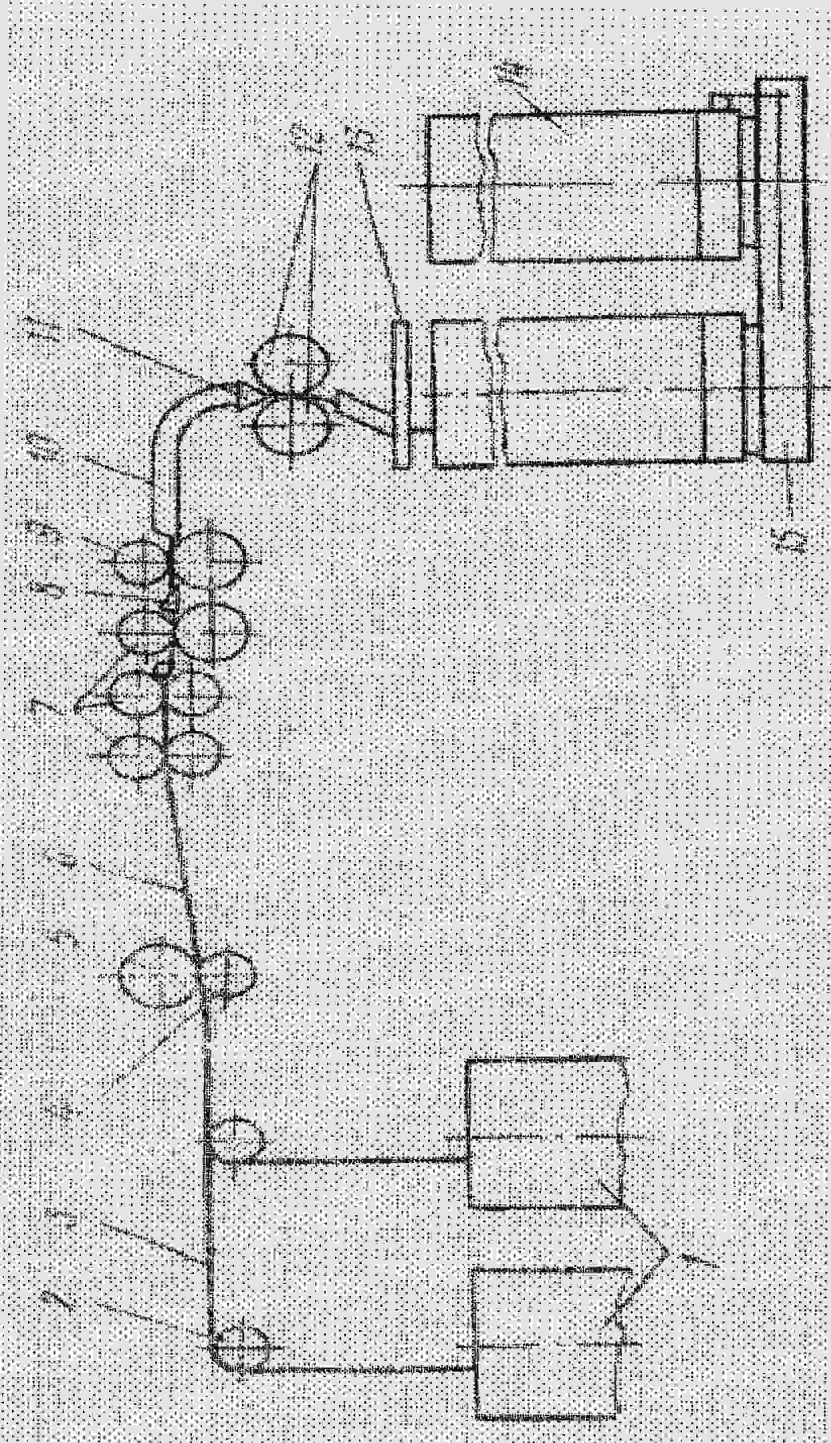
22- rasm. Barabandagi piltaning kesimi parallelogram shakliga ega.

Slide 18
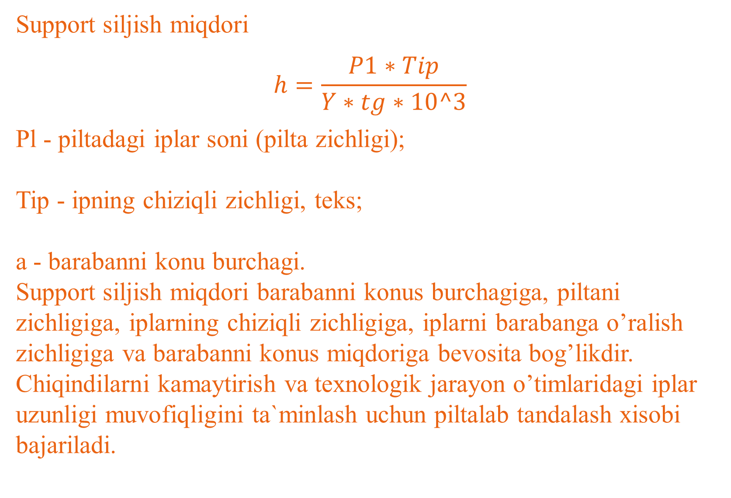
Support siljish miqdori
$$h=\frac{P1∗Tip}{Y∗tg∗10^3}$$
Pl - piltadagi iplar soni (pilta zichligi);
Tip - ipning chiziqli zichligi, teks;
a - barabanni konu burchagi.
Support siljish miqdori barabanni konus burchagiga, piltani zichligiga, iplarning chiziqli zichligiga, iplarni barabanga o’ralish zichligiga va barabanni konus miqdoriga bevosita bog’likdir.
Chiqindilarni kamaytirish va texnologik jarayon o’timlaridagi iplar uzunligi muvofiqligini ta`minlash uchun piltalab tandalash xisobi bajariladi.

Slide 19
Piltalab tandalash xisobi.
Tandalash xisobi quyidagi ma`lumotlar asosida bajariladi:
pt - tanda iplariining soni;
Tip iplarining chiziqli zichligi,teks;
Vt. f -to’quv g’altagini gardishlari oralig’i, sm.
Nb – tig’ nomeri, tish/dm;
mp - tandalash romining sig’imi;

Slide 20
Piltalar soni
Kl = nt / m
Agar Kl qiymatda qoldik son chiqsa, uni katta tomonga yaxlitlab olinadi.
Piltadagi iplar soni
m = nt /Kl
Bitta piltaning eni
Bn = Bt. r / Kl
Piltadagi iplar zichligi, ip/sm
P = m/Bp
Support tigi tishlarni soni
3 = Bn * Ntig / 10
6. Bir tig’ tishidan utadigan iplar soni
31 = ml/z
7. To’quv g’altagiga o’ralgan iplarning xajmi, sm.kub
V = nH(Dy^2-dy^2)
8. To’quv g’altagiga o’ralgan ip og’irligi, kg;
G=V*Y/10^3
9. To’quv g’altagiga o’ralgan ip uzunligi, m
L =g*10^ nt* Tip
Piltalab tandalash usulining afzalligi: jarayonda chiqindi kamligi, ko’p rangli va murakkab rapportli tanda iplarini tayyorlash imkoniyatiga egaligi.
Kamchiligi: piltalab tandalash mashinalarining unumdorligi past.

Slide 21
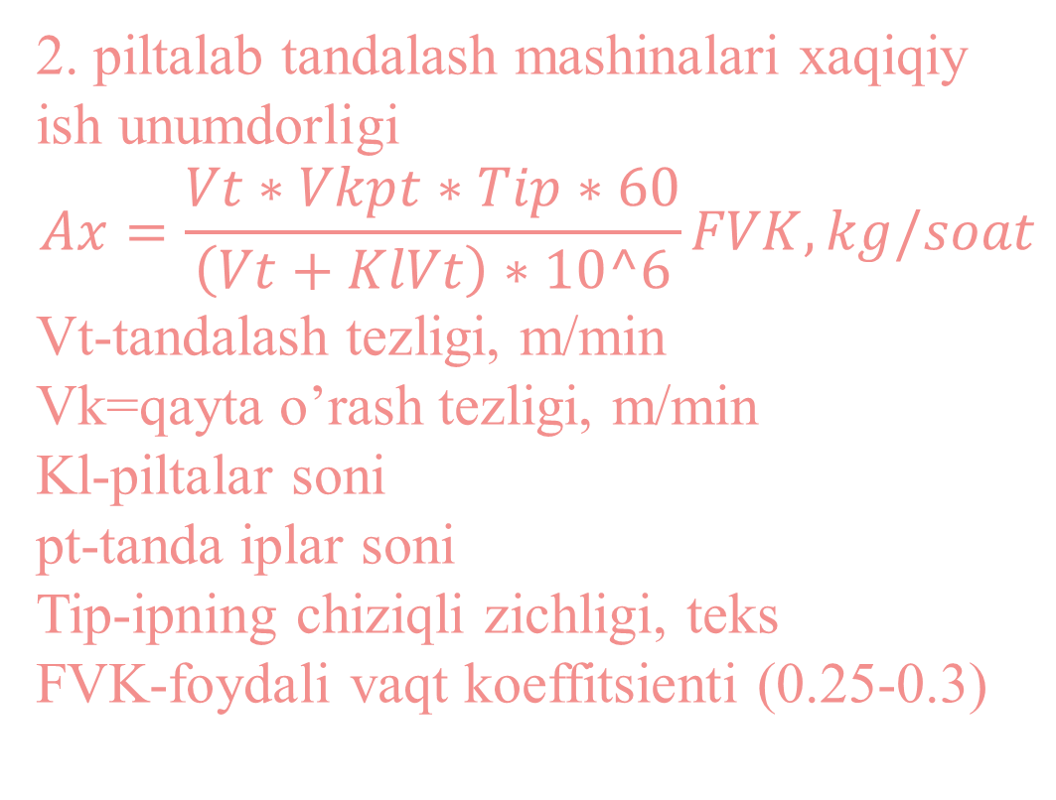
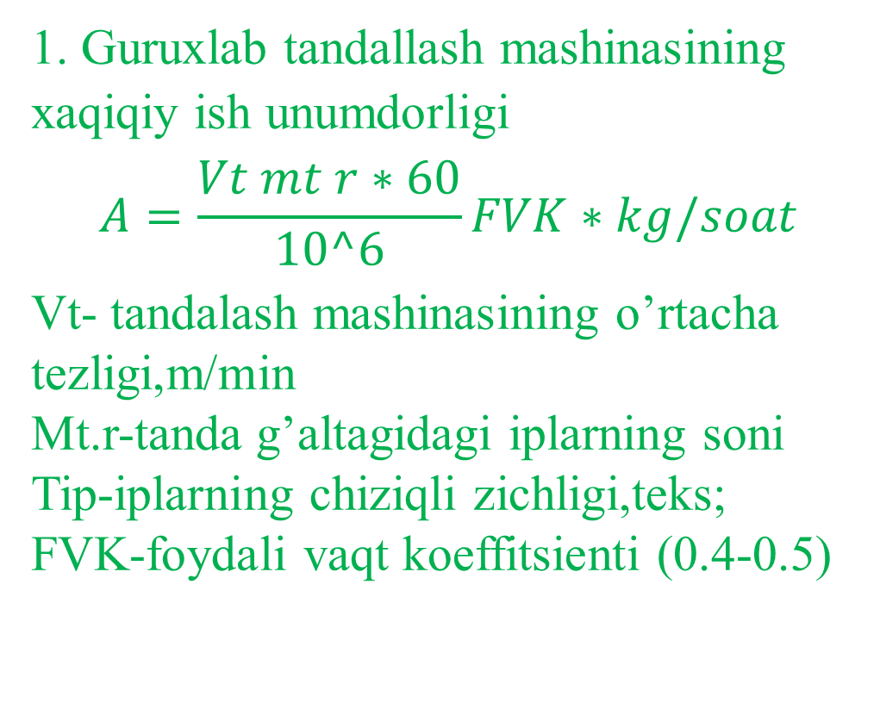
1. Guruxlab tandallash mashinasining xaqiqiy ish unumdorligi
$$A=\frac{Vt mt r∗60}{10^6}FVK∗kg/soat$$
Vt- tandalash mashinasining o’rtacha tezligi,m/min
Mt.r-tanda g’altagidagi iplarning soni
Tip-iplarning chiziqli zichligi,teks;
FVK-foydali vaqt koeffitsienti (0.4-0.5)
2. piltalab tandalash mashinalari xaqiqiy ish unumdorligi
$$Ax=\frac{Vt∗Vkpt∗Tip∗60}{\left(Vt+KlVt\right)∗10^6}FVK, kg/soat$$
Vt-tandalash tezligi, m/min
Vk=qayta o’rash tezligi, m/min
Kl-piltalar soni
pt-tanda iplar soni
Tip-ipning chiziqli zichligi, teks
FVK-foydali vaqt koeffitsienti (0.25-0.3)

Slide 22
Tandalash tezligi quyidagi fo’rmula bilan aniqlanadi.
Vt=p (Db+Dy/2)nb
Db-tandalash tezligi quyidagi formula bilan aniqlanadi
Dy-o’rama diametri, m
nb-barabanning aylanishlar soni, ob/min.
Tanda ipii to’quv g’altagiga qayta o’rash tezligi
Vk=p(Dy+Dyz/2) pt.g
Dn-to’quv g’altagidagi o’rama diametri,m
Dyz-to’quv g’altagi o’zagi diametri, m
nt.g-to’quv g’altagini aylanishlari soni.

Slide 23
Tandalash jarayonining texnologik parametrlari
1. Tandalash tezligi (tolaning naviga va tandaning sifatiga qarab olinadi).
2. Iplarning tarangligi (taranglovchi moslamadagi shaybalar soni bilan rostlanadi).
3. Urama zichligi (iplarning turiga va chiziqli zichligiga bog’lik)
4. Tandalash g’altagidagi iplarni muvofik uzunligi
5. Iplarni uzulishi.

Slide 24
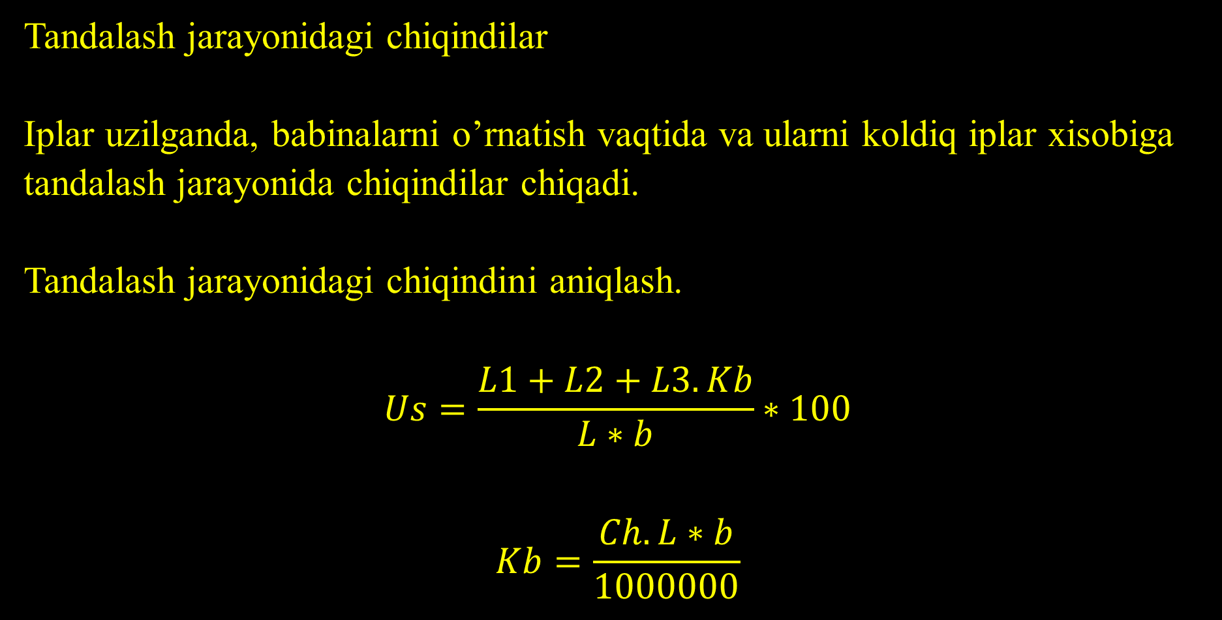
Tandalash jarayonidagi chiqindilar
Iplar uzilganda, babinalarni o’rnatish vaqtida va ularni koldiq iplar xisobiga tandalash jarayonida chiqindilar chiqadi.
Tandalash jarayonidagi chiqindini aniqlash.
$$Us=\frac{L1+L2+L3.Kb}{L∗b}∗100$$
$$Kb=\frac{Ch.L∗b}{1000000}$$

Slide 25
L1-tugagan babinani almashtirishda sarflanadigan ip miqdori L2=2-5m.
L3-uzilgan iplarni bog’lashda sarflanadigan ip miqdori L3=0.5-1.5m.
Kb-birta babinaga tug’ri keladigan uzilishlar soni
CH-10^6 m. Yakka ipning uzilish soni.
Tandalash jarayonida uchraydigan nuqsonlar.
1. To’quv g’altagiga iplarning yetmay qolishi.
2. Xar xil navli iplarni almashtirib yuborilishi.
3. O’rama shaklining buzilishi.
4. Iplarning tarangligini notekisligi.
5. Piltalar uzunligini nomuvofiqligi.

Slide 26
ADABIYOTLAR.
1. V.A. Gordeev, P.V. Volkov "Tkachestva" -M.Legkaya industriya. 1984 y. 88-102 bet.
2. R.I. Sumarakova, S.D. Nikolaev i dr. - Texnologiya tkatskogo risunka, teorii perepleteniy, patronirovanie. M.M.I. 1984 y. 27-30 betlar.
3. P.A. Aleshin, V.I. Poletaev - Laboratorniy praktikum po tkachestvu M.,Legkaya industriya 1979 y. 55-70 betlar.
4. Rozanov F.M. i dr. - Texnologiya kachestva, chast' 1, M, L.I., 1966 y. 105-124 betlar.

